Slide 1
Spanish- Numbers 1-20
To know the numbers 1-20

Slide 2
Warm up!
7
2
11
3
12
1
9
8
6

Slide 3
uno | one | once | eleven
dos | two | doce | twelve
tres | three | trece | thirteen
cuatro | four | catorce | fourteen
cinco | five | quince | fifteen
seis | six | dieciséis | sixteen
siete | seven | diecisiete | seventeen
ocho | eight | dieciocho | eighteen
nueve | nine | diecinueve | nineteen
diez | ten | veinte | twenty

Slide 4

1
uno
2
dos
3
tres
5
cinco
1
uno
2
dos
3
tres
4
cuatro
4
cuatro
5
cinco
6
seis
6
seis
7
siete
7
siete
8
ocho
8
ocho
9
nueve
9
nueve
10
diez
10
diez
11
once
11
once
12
doce
12
doce
13
trece
13
trece
14
catorce
14
catorce
15
quince
15
quince
16
dieciséis
18
dieciocho
20
veinte
16
dieciséis
17
diecisiete
17
diecisiete
18
dieciocho
19
diecinueve
19
diecinueve
20
veinte

Slide 5



20
2
veinte
10
12

Slide 6
12
4
catorce
2
14

Slide 7
7
17
diecisiete
8
16

Slide 8
1
18
trece
13
11

Slide 9
12
15
quince
2
5

Slide 10
14
8
catorce
18
4

Slide 11

1 | 2 | 3 | 4 | 5
6 | 7 | 8 | 9 | 10
11 | 12 | 13 | 14 | 15
16 | 17 | 18 | 19 | 20
quince

Slide 12
1 | 2 | 3 | 4 | 5
6 | 7 | 8 | 9 | 10
11 | 12 | 13 | 14 | 15
16 | 17 | 18 | 19 | 20
ocho

Slide 13
1 | 2 | 3 | 4 | 5
6 | 7 | 8 | 9 | 10
11 | 12 | 13 | 14 | 15
16 | 17 | 18 | 19 | 20
diecisiete

Slide 14
1 | 2 | 3 | 4 | 5
6 | 7 | 8 | 9 | 10
11 | 12 | 13 | 14 | 15
16 | 17 | 18 | 19 | 20
uno

Slide 15
1 | 2 | 3 | 4 | 5
6 | 7 | 8 | 9 | 10
11 | 12 | 13 | 14 | 15
16 | 17 | 18 | 19 | 20
catorce

Slide 16
1 | 2 | 3 | 4 | 5
6 | 7 | 8 | 9 | 10
11 | 12 | 13 | 14 | 15
16 | 17 | 18 | 19 | 20
dieciséis

Slide 17
1 | 2 | 3 | 4 | 5
6 | 7 | 8 | 9 | 10
11 | 12 | 13 | 14 | 15
16 | 17 | 18 | 19 | 20
dos

Slide 18
1 | 2 | 3 | 4 | 5
6 | 7 | 8 | 9 | 10
11 | 12 | 13 | 14 | 15
16 | 17 | 18 | 19 | 20
veinte

Slide 19
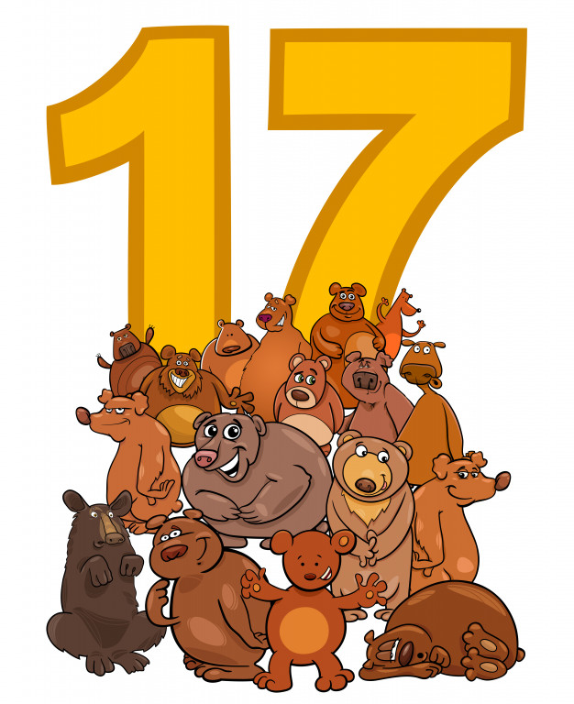
¿Cúantos osos hay?

Slide 20

¿Qué número es este?

Slide 21
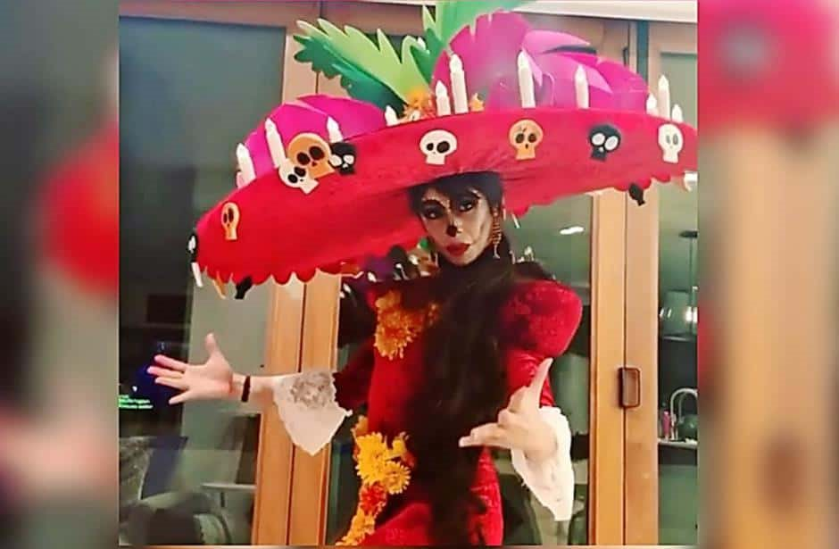
¿Cúanto cuesta el sombrero?
Cuesta $19 pesos

Slide 22

¿Cuántos años tienes?
  Tengo ocho años
  Tengo siete años

